Slide 1
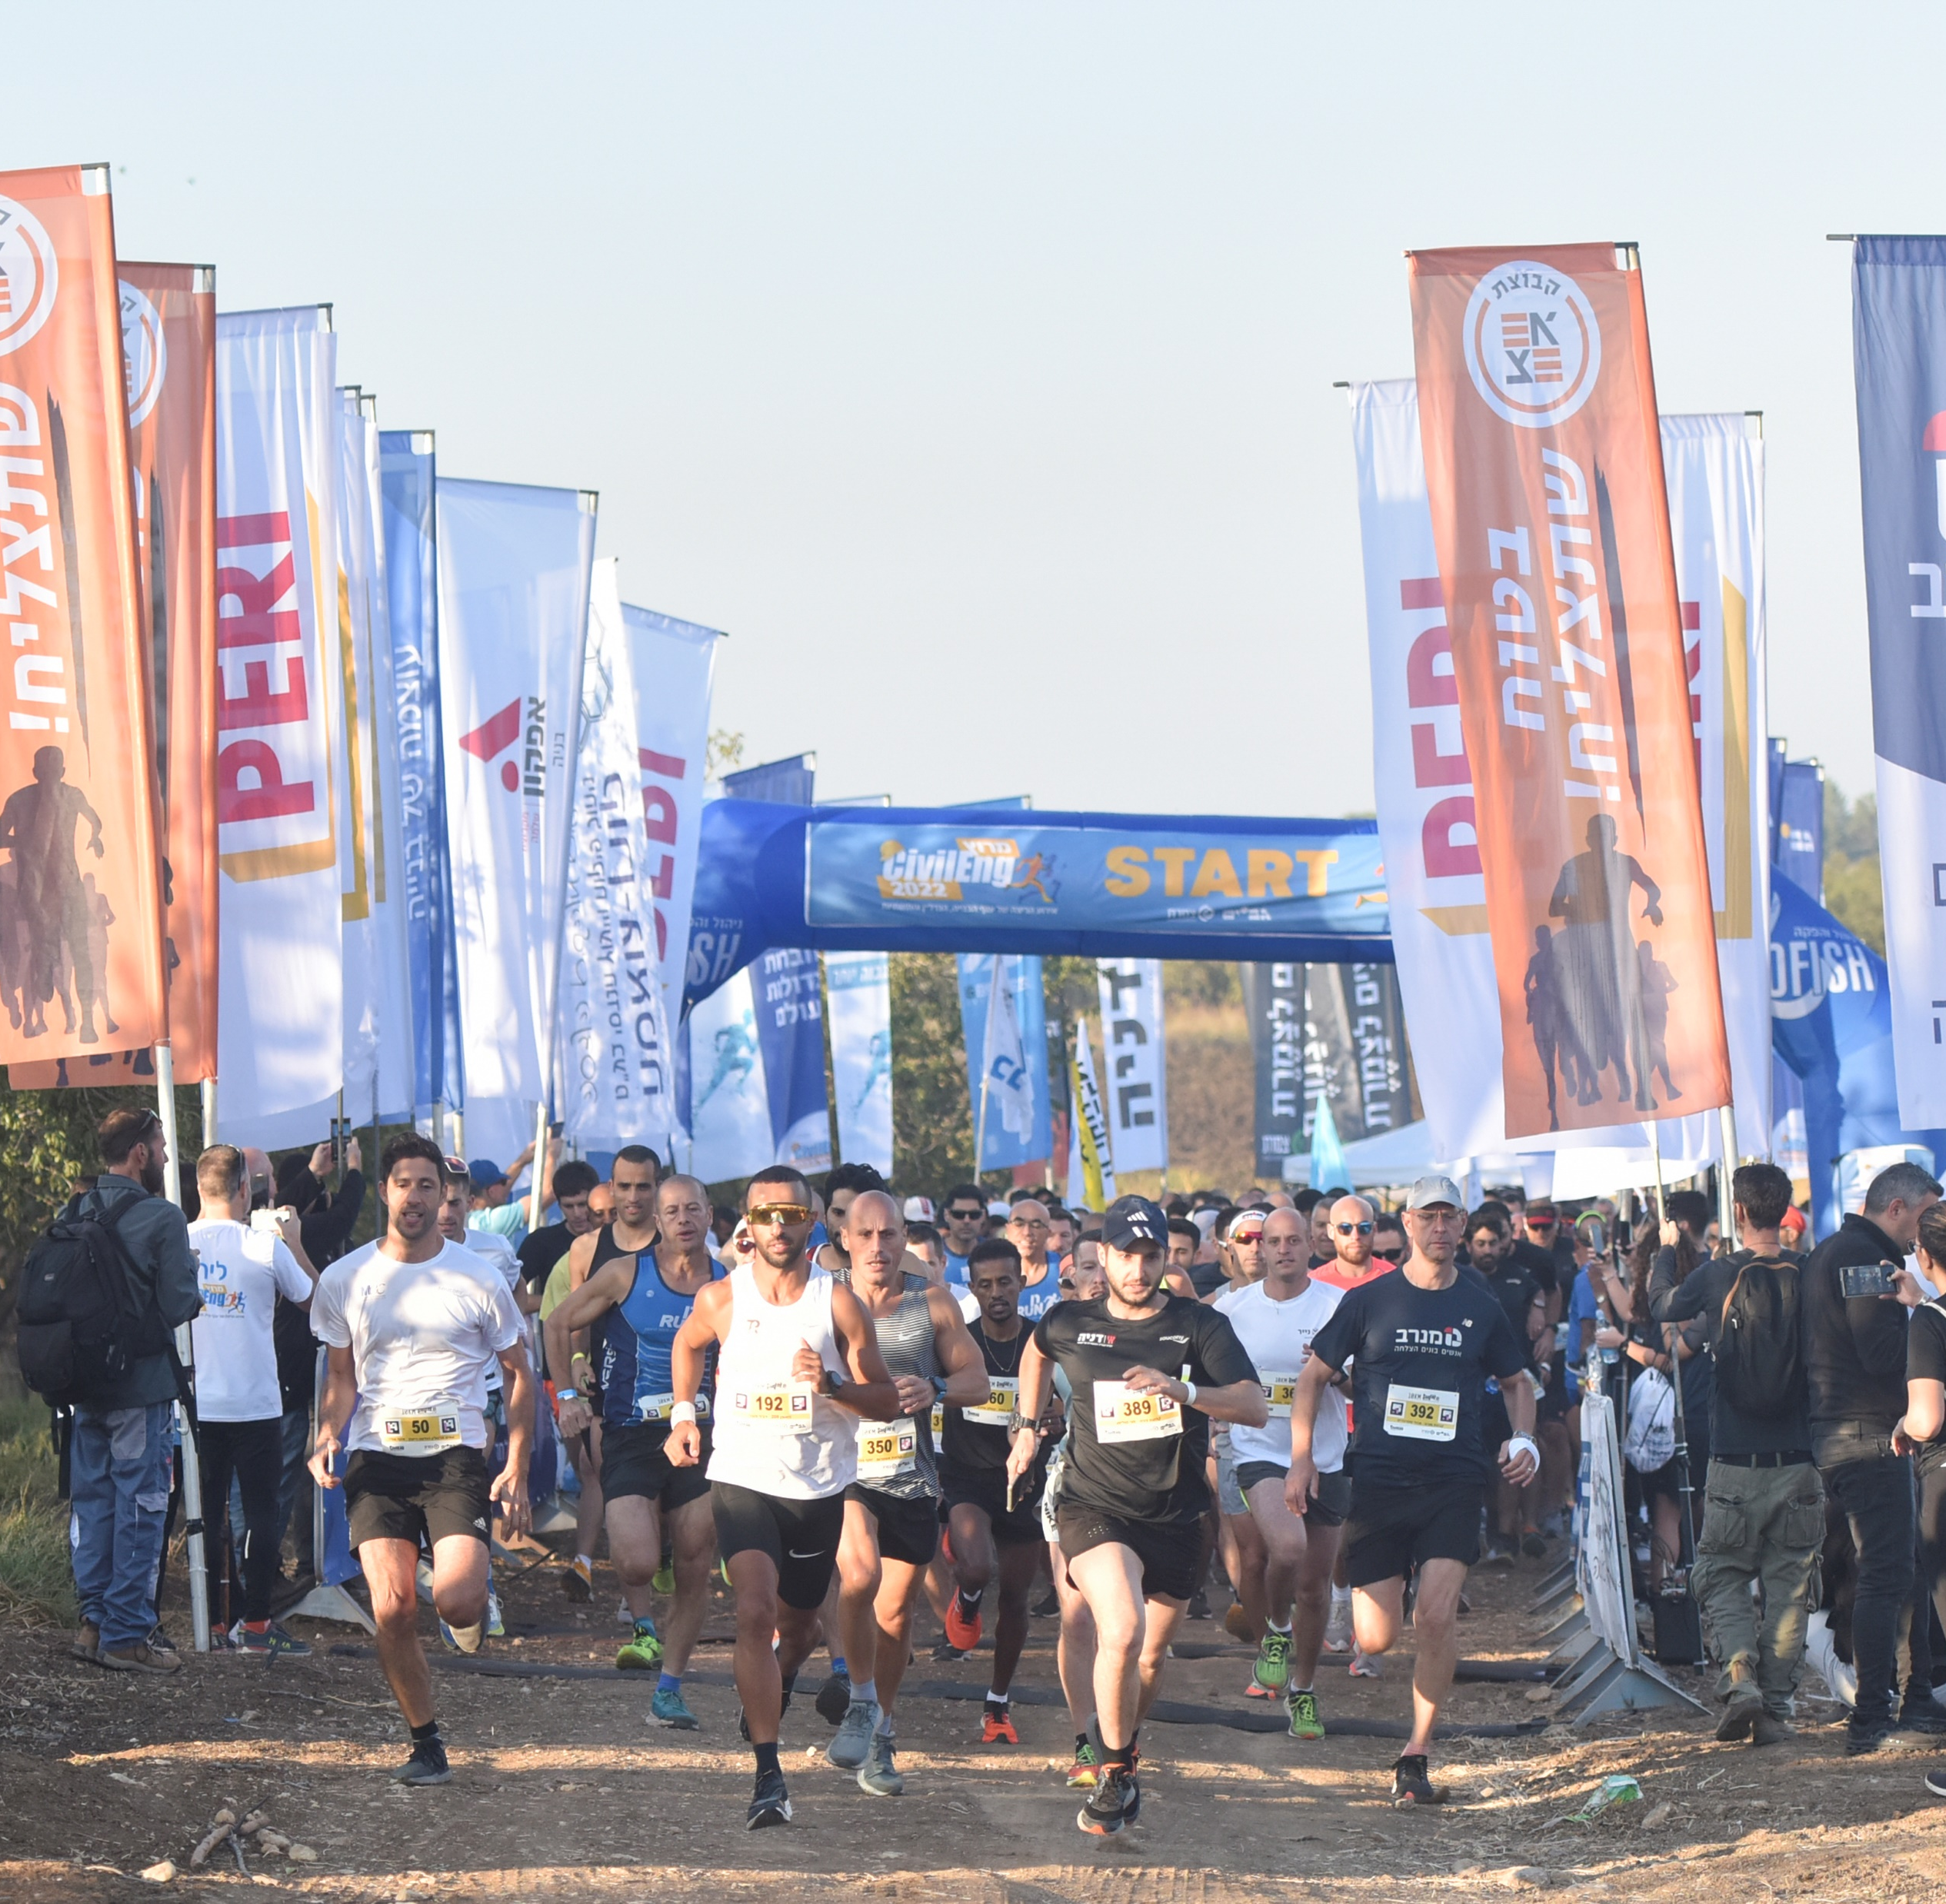
2
10
ק"מ
ק"מ
תחרותי
תחרותי
2
5
ק"מ
ק"מ
הליכה, ללא מדידה
תחרותי
עובדים המעוניינים להשתתף באירוע, מתבקשים למלא את טופס ההרשמה ולהזין את קוד החברה
מצפים לראותכם, סמוכים ובטוחים שתייצגו אותנו בכבוד!
רוצו להירשם 🏃‍♂️🏃‍♀️
להרשמה >>
קוד חברה - XXXXXXX

